Slide 1
Detekcija izmjena u digitalnim slikama pomoću neuronskih mreža
​Lucija Zakarija

Slide 2
plan
Uvod
Tehnike izmjene digitalnih slika
​Umjetne neuronske mreže
Detekcija izmjena
​Zaključak

Slide 3
Uvod
digitalna steganografija
izmjena slika je popularna vrsta dig. steganografije
jedan od mogućih načina otkrivanja promjena je korištenje neuronskih mreža

Slide 4
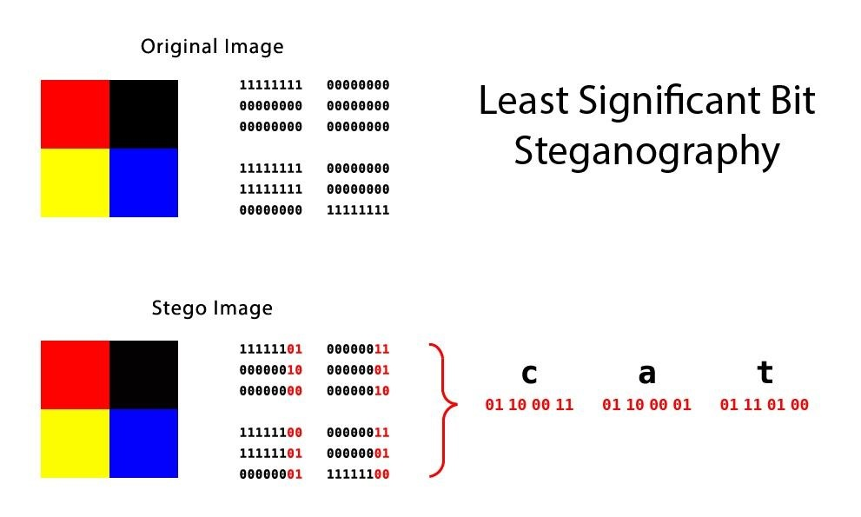
tehnike izmjene digitalnih slika

Slide 5
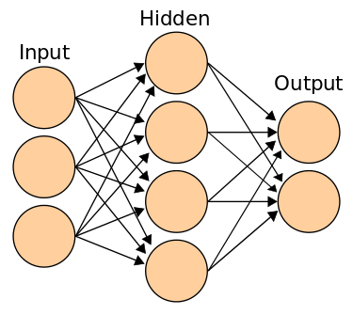
umjetne neuronske mreže
Skup umjetnih neurona koji su međusobno povezani vezama kroz koje prolazi signal
Napravljene po uzoru na ljudski mozak
Traženje ovisnosti između podataka koji nisu u isključivo linearnoj vezi
Konvolucijske neuronske mreže
imaju topologiju sličnu mreži
idealne za klasifikaciju slika
konvolucijski, objedinjujući i potpuno povezani slojevi

Slide 6
Detekcija izmjena
Mreža se trenira uz pomoć parova slika: originalna slika i slika nakon izmjene
Može uspješno uočiti promjene između neviđenih slika
Model za detekciju izmjena koristi
konvolucijske neuronske mreže
klasifikator potpornog vektorskog stroja

Slide 7
Zaključak
Korištenje neuronskih mreža se pokazalo dosta učinkovito za prepoznavanje izmjena u digitalnim slikama
Očekuje se da će se s vremenom ove metode primjenjivati sve više

Slide 8
Hvala na pažnji
Pitanja?

